Slide 1
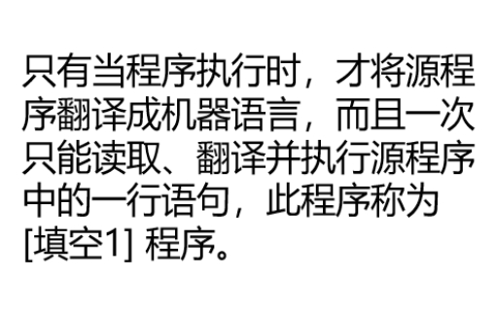

填空题 第1题 1分
《 第1章测试1 》
- 1/10页 -

Slide 2
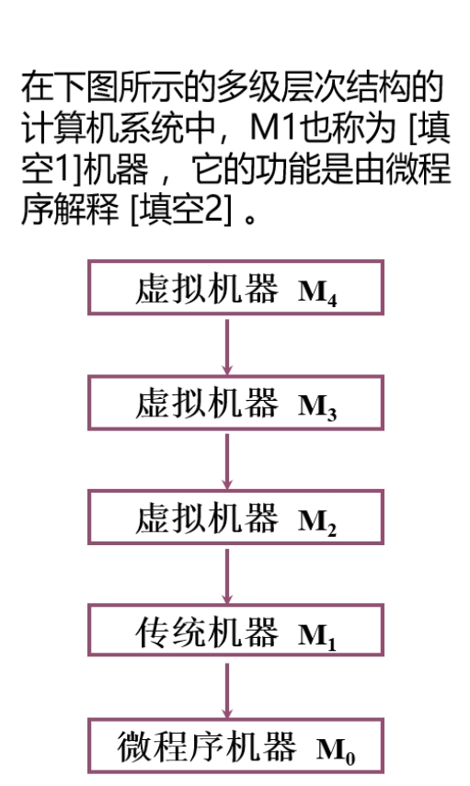

填空题 第2题 2分
《 第1章测试1 》
- 2/10页 -

Slide 3





单选题 第3题 1分
A
B
C
D
《 第1章测试1 》
- 3/10页 -

Slide 4
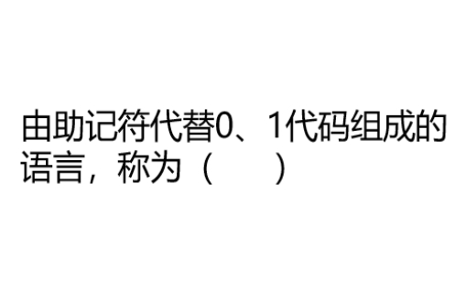




单选题 第4题 1分
A
B
C
D
《 第1章测试1 》
- 4/10页 -

Slide 5
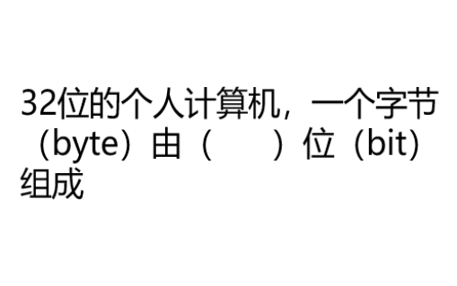




单选题 第5题 1分
A
B
C
D
《 第1章测试1 》
- 5/10页 -

Slide 6




单选题 第6题 1分
A
B
C
D
《 第1章测试1 》
- 6/10页 -

Slide 7





单选题 第7题 1分
A
B
C
D
《 第1章测试1 》
- 7/10页 -

Slide 8





单选题 第8题 1分
A
B
C
D
《 第1章测试1 》
- 8/10页 -

Slide 9
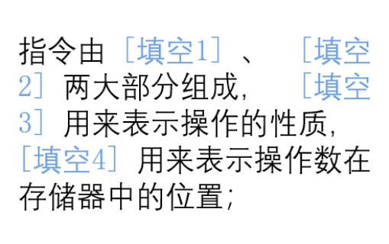

填空题 第9题 4分
《 第1章测试1 》
- 9/10页 -

Slide 10
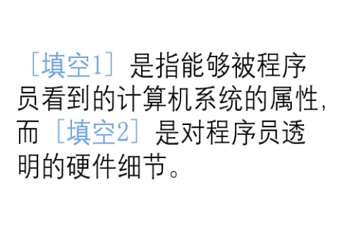

填空题 第10题 2分
《 第1章测试1 》
- 10/10页 -

